Slide 1
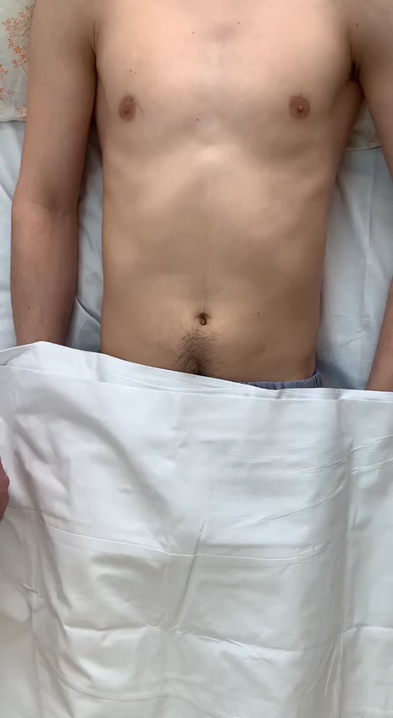
Симптом Кохера-Волковича
Суб'єктивний симптом. Пацієнт скаржиться, що раніше біль був у надчеревній ділянці або в колопупковій області, а потім змістився в праву клубову область.
Патогенез с-ма пояснюється особливістю іннервації органів травлення. Першим активується великий нервовий стовбур (Pl. Caeliacus, проекція - епігастральна область, колопупкова область), а потім біль зміщується більш локально.

Slide 2
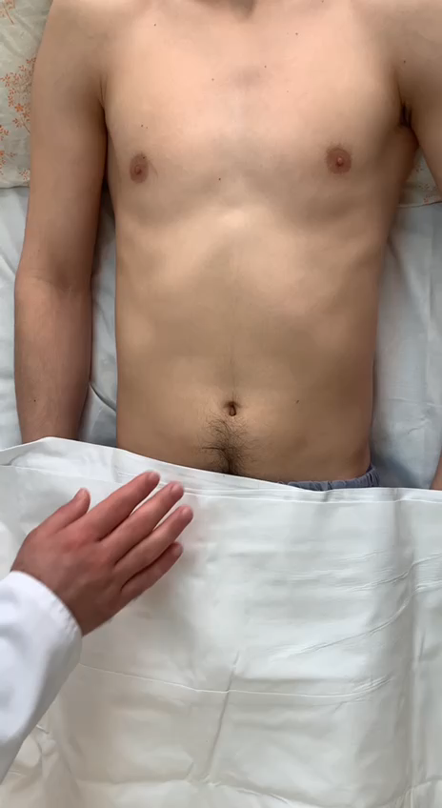
Симптом Кушніренко
Суб'єктивний симптом. Пацієнт скаржиться, що під час кашлю біль з'являється / посилюється при кашлі.
Патогенез с-ма пояснюється підвищенням тиску в черевній порожнині і натягом очеревини під час кашлю.

Slide 3
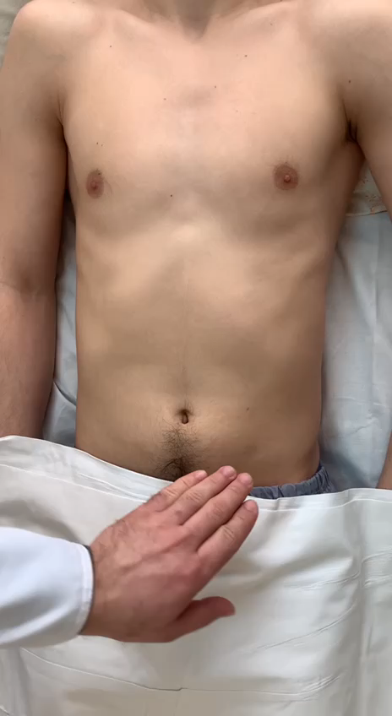
Симптом Ровзинга
Об'єктивний симптом. Лівою рукою фіксується сигмовидна кишка в лівій клубовій області. Правою рукою виконуються поштовхоподібні рухи в бік низхідної ободової кишки. Пацієнт відзначає появу / посилення болю у правій клубовій області.
Патогенез с-му пояснюється міграцією газів з дистальних відділів товстої кишки до основи червоподібного відростка, підвищуючи тиск в його просвіті, що призводить до посилення / появи больового синдрому.

Slide 4
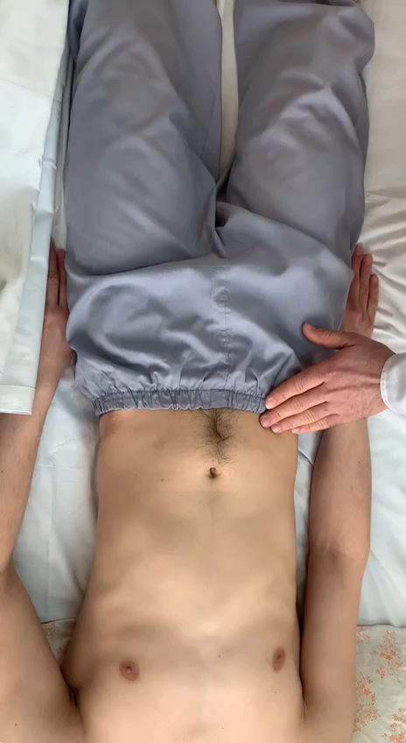
Симптом Образцова
Об'єктивний симптом. Одночасна пальпація правої клубової області і згинання правого стегна викликає посилення / появу больового синдрому в правій клубовій області
Патогенез с-ма пояснюється розташуванням апендикса ретроперитонеально ретроцекально, коли він тісно прилягає до m. Ileopsoas, викликаючи поверхневий міозит останньої. Рухи в запаленому м'язі призводять до появі болю в проекції відростка з одного боку, а з іншого - при скороченні м'яза її власна фасція тереться о серозну оболонку відростка, що теж зумовлює больовий синдром.

Slide 5
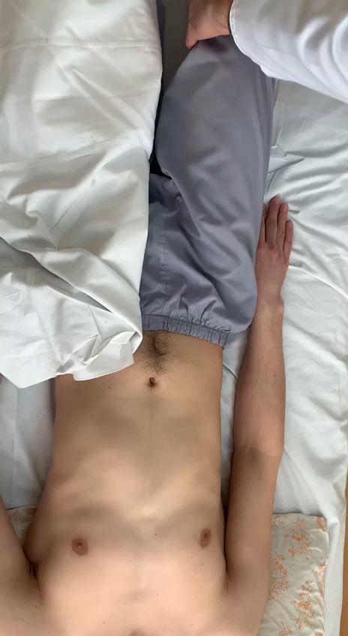
Симптом Коупа
Об'єктивний симптом. Посилення / поява болю в правій клубовій області при ротації правого стегна.
Патогенез с-му пояснюється тими ж механізмами, що й у с-му Образцова. В даному с-мі бере участь m.obturatorius.

Slide 6
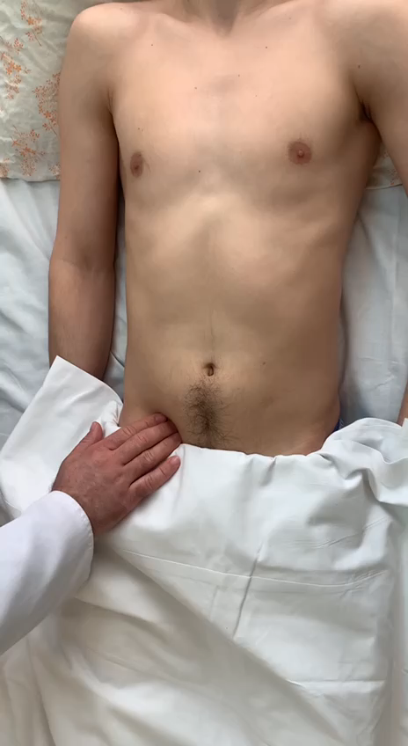
Симптом Щьоткіна-Блюмберга
Об'єктивний симптом. Поява / посилення болю при повільному зануренні долоні і одночасному різкому відведенні пальців.
Патогенез с-ма обумовлений з одного боку виникненням коливань очеревини під час такої маніпуляції, а з іншого за рахунок «налипання» парієтальної очеревини на запалену серозную оболонку.

Slide 7
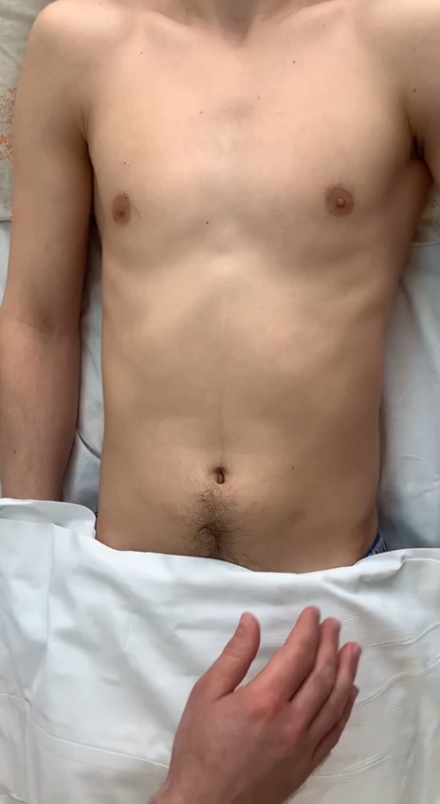
Симптом Раздольського
Об'єктивний симптом. Поява / посилення болю при слабкому постукуванні по передній черевній стінці.
Патогенез с-му – див. С-м Щьоткіна-Блюмберга.

Slide 8
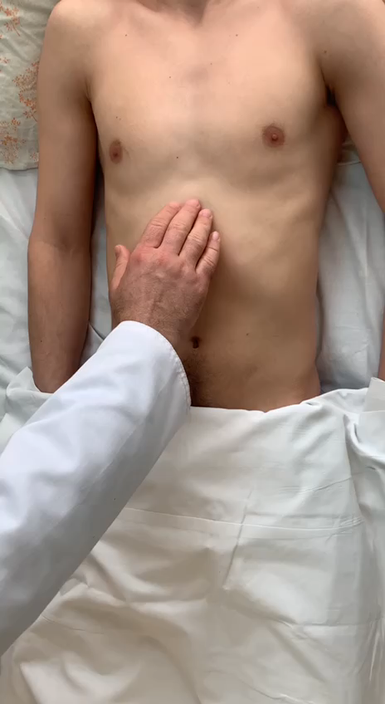
Симптом Воскресенського
Об'єктивний симптом. Поява / посилення болів при ковзних рухах з епігастральної ділянки в праву клубову область.
Патогенез с-му – див. С-м Щьоткіна-Блюмберга.

Slide 9
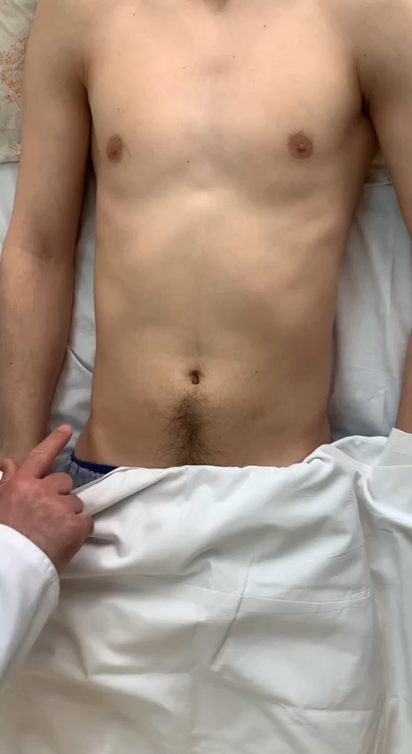
Точка Мак-Бурнея и доступ Мак-Бурнея
Точка Мак-Бурнея. Розташовується на кордоні зовнішньої і середньої третини лінії, проведеної між пупком і правою передньою верхньою остю клубової кістки
Доступ Мак-Бурнея проводиться через однойменну точку так, що верхня третина розрізу розташовується над точкою, а останні дві третини - під точкою.

Slide 10
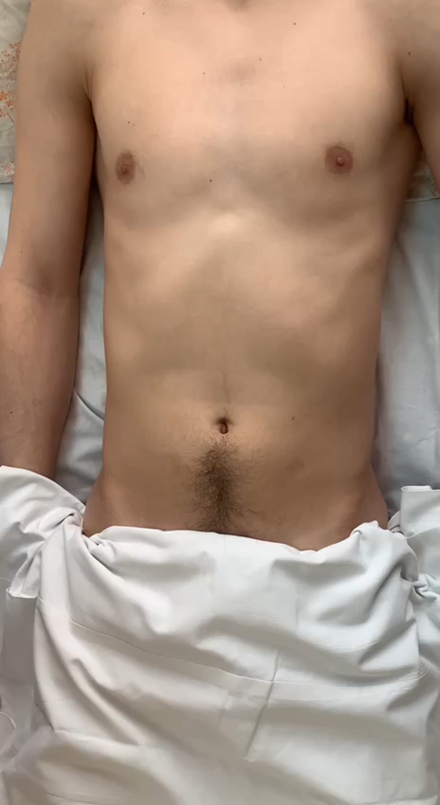
Точка Ленандера и доступ Ленандера
Точка Ленандера. Розташовується на перетині зовнішньої і середньої третини linea bispinatum і зовнішньої параректальной лінії праворуч
Доступ Ленандера проводитися через однойменну точку так, що верхня половина розрізу розташовується над точкою, а інша половина - під точкою.

Slide 11
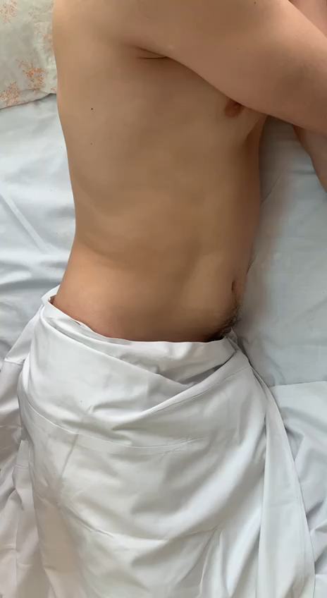
Симптом Сітковського и Бартомьє-Міхельсона
Об'єктивні симптоми. Перевіряються у пацієнта, який лежить на лівому боці.
С-м Сітковського - поява / посилення болю в положенні на лівому боці.
С-м Бартомьє-Міхельсона - поява / посилення болю при пальпації правої клубової області в положенні пацієнта на лівому боці.
Патогенез обумовлений анатомічними особливостями органів в правій клубовій області, - сліпа кишка з апендиксом фіксовані зв'язками в правої клубовій області, малорухливі. У положенні на лівому боці за рахунок сили тяжіння апендикс з його брижею натягуються, що і посилює больовий синдром. (С-м Сітковського); в такому положенні петлі тонкого кишечника і великий сальник зміщуються вліво, роблячи червоподібний відросток більш доступним пальпації. (С-м Бартомьє-Міхельсона)

Slide 12
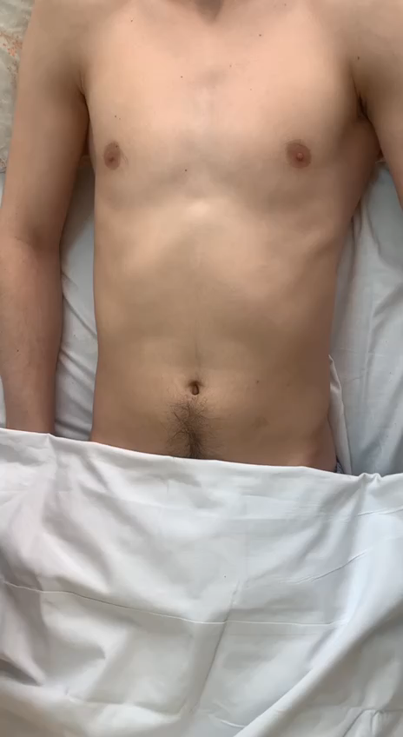
Симптом и точка Кера
Суб'єктивний симптом.
Точка Кера - точка на перетині краю правої реберної дуги із зовнішнім краєм правого прямого м'яза живота
С-м Кера - поява / посилення болю при пальпації в точці Кера.
Патогенез обумовлений найближчим розташуванням жовчного міхура до передньої черевної стінки в цій точці.

Slide 13
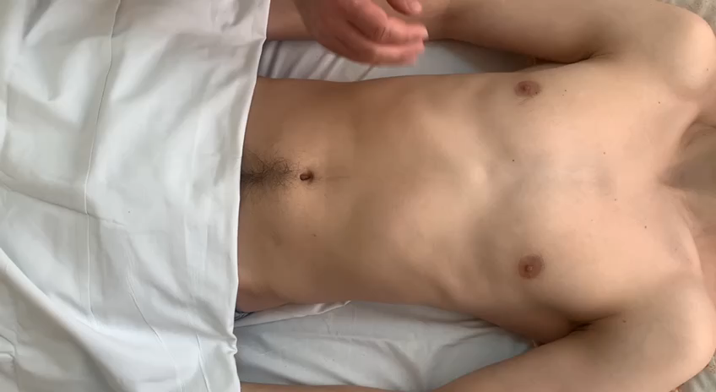
Симптом Ортнера
Об'єктивний симптом
С-м Ортнера - поява / посилення болю при поштовхоподібних рухах ребром долоні по правій реберної дузі
Патогенез обумовлений подразненням очеревини в правій підреберній області і серозної оболонки жовчного міхура при постукуванні по реберної дузі

Slide 14
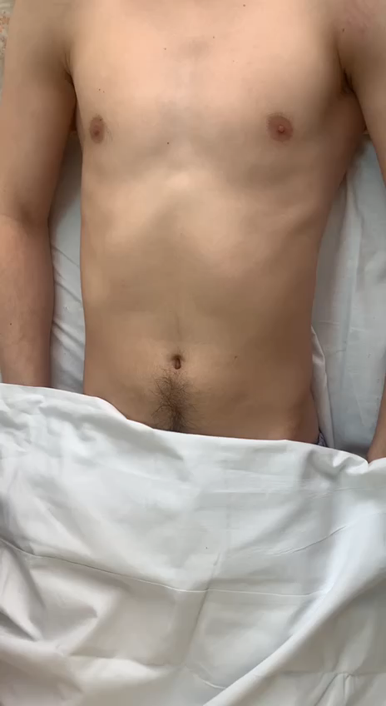
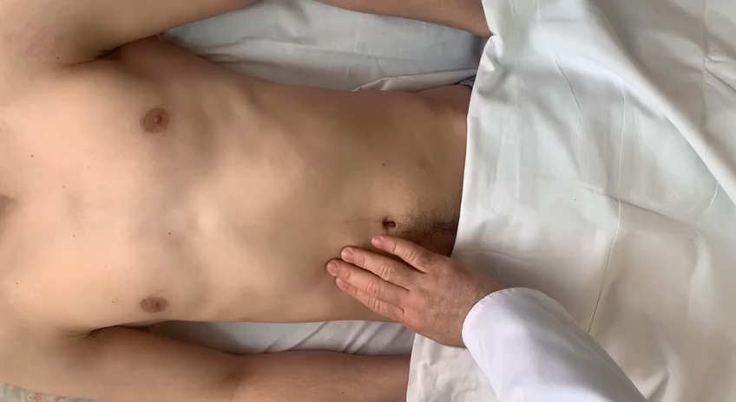
Симптом Мерфі
Объективный симптом
С-м Мерфі - поява / посилення болю при глибокій пальпації в правій підреберній області
Патогенез обумовлений подразненням очеревини в правій підреберній області і серозної оболонки жовчного міхура при глибокій пальпації жовчного міхура

Slide 15
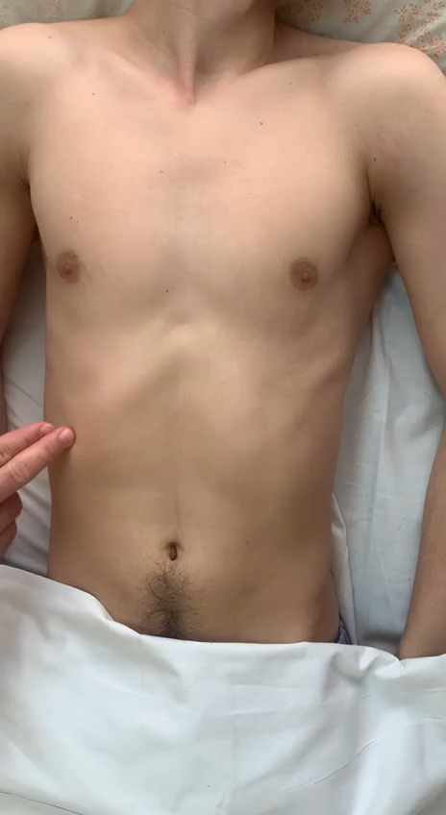
Симптом Мюсси
Об'єктивний симптом
С-м Мюссе - поява / посилення болю при пальпації між ніжками грудино-ключично-соскоподібного м'яза
Патогенез обумовлений можливим подразненням діафрагмального нерва при гострому холециститі / поддіафрагмальних абсцесах

Slide 16
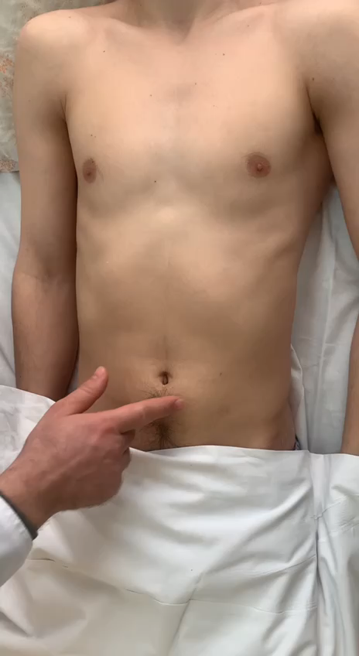
Симптомы Кулена і Грея-Турнера
Об'єктивні симптоми
С-м Кулена - поява петехій і екхімозів в околопупковій області
С-м Грея-Турнера - поява петехій і екхімозів в бічних областях живота
Патогенез обумовлений капіляротоксикозом і активацією калікреїн-кінінової системи в результаті гіперпротеаземії при гострому панкреатиті.

Slide 17
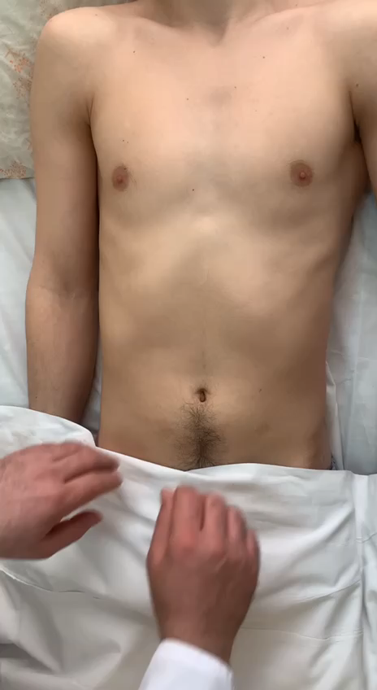
Симптом Керте
Об'єктивний симптом
С-м Керте - пальпаторно визначається як болючий інфільтрат, що займає епігастральну ділянку

Slide 18
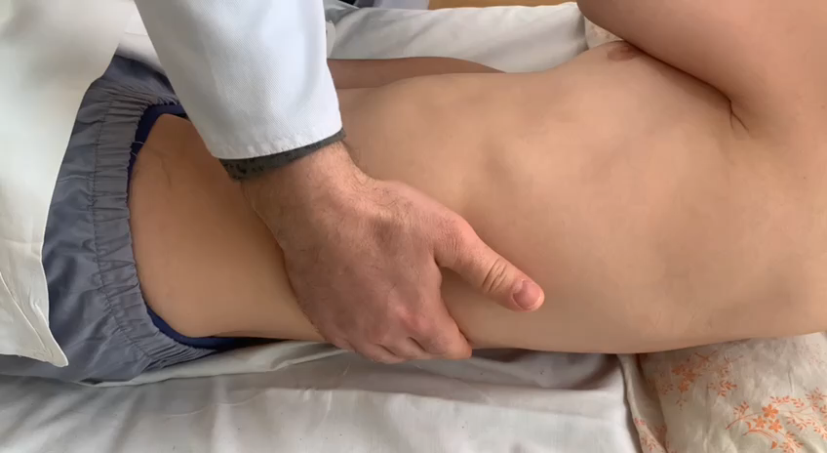
Симптом Мейо-Робсона
Об'єктивний симптом
С-м Мейо-Робсона - поява болю при пальпації в лівому реберно-хребетному куті
Патогенез обумовлений близьким розташуванням хвоста і тіла підшлункової залози до м'язів в даній точці

Slide 19
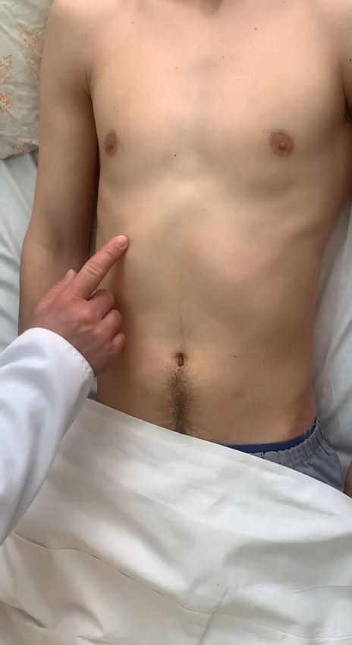
Симптом Курвуазьє
Об'єктивний симптом
С-м Курвуазьє - пальпаторно визначається безболісний жовчний міхур в правому підребер'ї
Патогенез обумовлений відсутністю евакуації жовчі з міхура в результаті блоку нижчих жовчних шляхів (пухлина головки підшлункової залози, протокова пухлина, пухлина фатерова сосочка)

